Slide 1



INFORME DEL PROYECTO
COMPUTACIÓN BLANDA – Junio 26 de 2019
Ingeniería de Sistemas y Computación

Slide 2


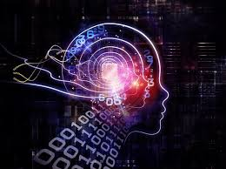
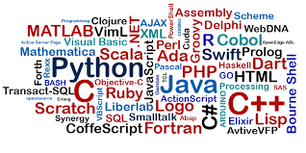
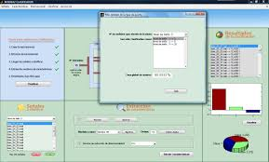

INFORME
1. Descripción del proyecto
2. Lenguaje utilizado
3. Pantallas de ejecución del proyecto
4. Análisis de resultados

Slide 3
1. Descripción del proyecto
El proyecto consistió en desarrollar un sistema integrado, donde se utilizara las tres herramientas aprendidas en clase(sistemas expertos, redes neuronales, lógica difusa).
La implementación del proyecto se realizó mediante la creación de tres archivos separados, cada uno de ellos contiene una de las tres herramientas implementadas; posteriormente estos tres archivos son llamados en un cuarto archivo que sirve de integrador de toda la arquitectura, en este archivo se agregan los parámetros de entrada necesarios para la ejecución del programa.

Slide 4
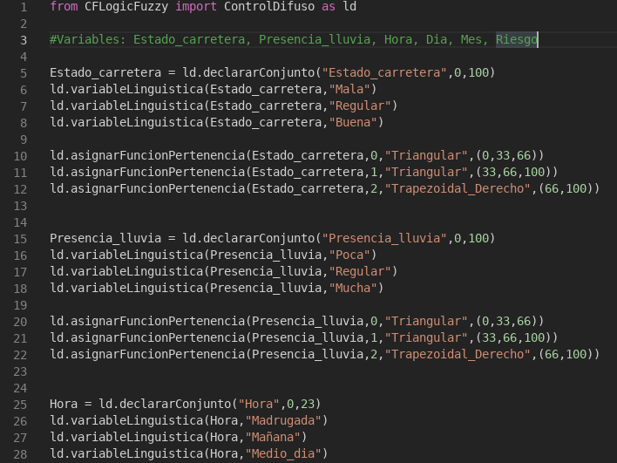
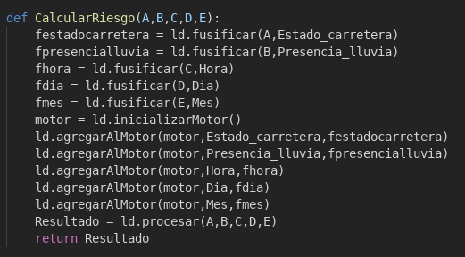
1. Descripción del proyecto

Slide 5
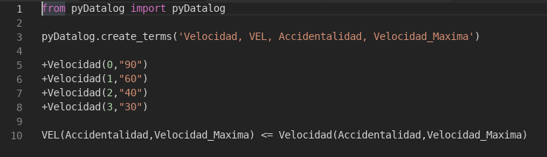
1. Descripción del proyecto

Slide 6
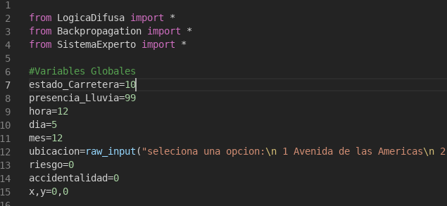
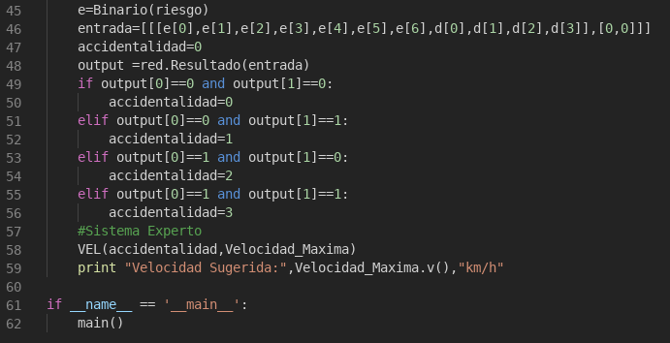

1. Descripción del proyecto

Slide 7

2. Lenguaje utilizado
El programa fue desarrollado en lenguaje PYTHON, y se importaron las siguientes librerías:
pyDatalog
logicFuzzy
math

Slide 8
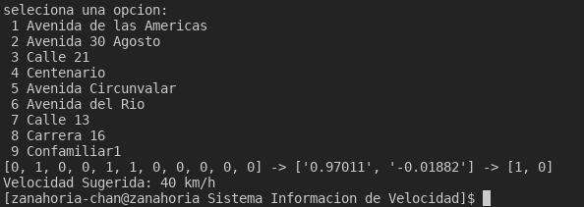
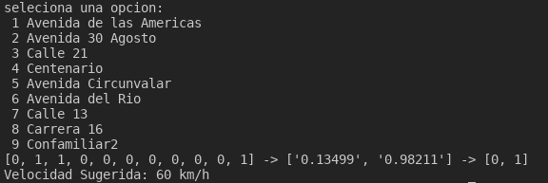
3. Pantalla de ejecución del proyecto

Slide 9
4. Análisis de resultados
la implementación no cuenta con datos reales para ser contrastados, principalmente se puede verificar como se comporta el sistema integrado, según fue diseñado; sería pertinente realizar una recolección de información para enriquecer los resultados de sistema

